Slide 1


TRƯỜNG THCS LONG BIÊN
BÀI GIẢNG ĐIỆN TỬ MÔN NGỮ VĂN 7
Tiết 87: MÂY VÀ SÓNG
GV: Dương Mỹ Linh
Tổ xã hội

Slide 2


KHỞI ĐỘNG
Một lần, em được mẹ cho phép đến nhà bạn chơi. Trò chơi đang rất vui và em rất muốn chơi tiếp thì đến giờ mẹ dặn phải trở về nhà? Khi ấy em phải làm gì?
(Gv có thể cho học sinh
đóng kịch)

Slide 3

I. ĐỌC VĂN BẢN

Slide 4
1. Đọc

Slide 5
2. Chú thích

Slide 6
3. Tác giả

Slide 7

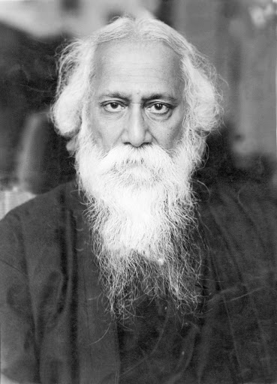
Ra-bin-đra-nát Ta-go
(1861 – 1941)
Sinh ra trong 1 gia đình quý tộc, trí thức truyền thống ở nhiều lĩnh vực
Là nhà thơ hiện đại lớn nhất Ấn Độ, nhà thơ Châu Á đầu tiên nhận giải Nô-ben văn học năm 1913
Thơ ông thể hiện tinh thần nhân văn cao cả, chất trữ tình, triết lí nồng đượm

Slide 8
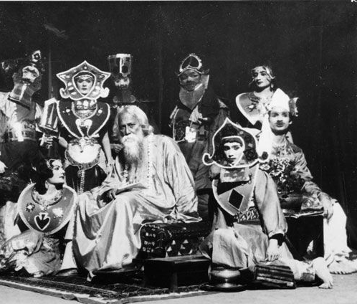
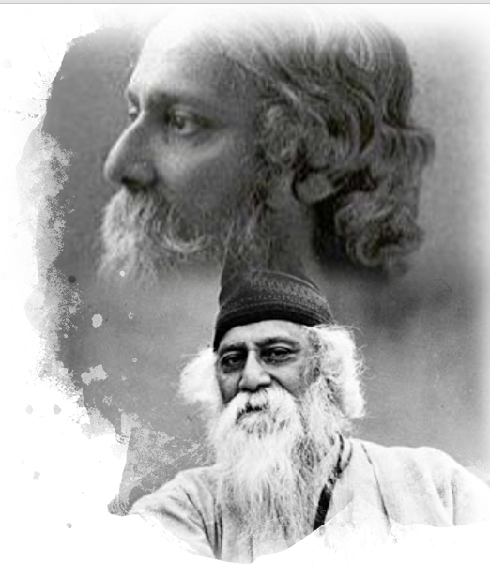
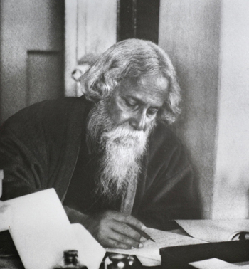
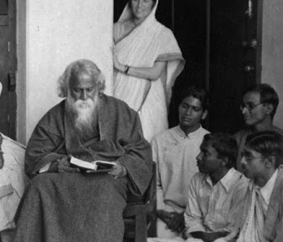

Slide 9
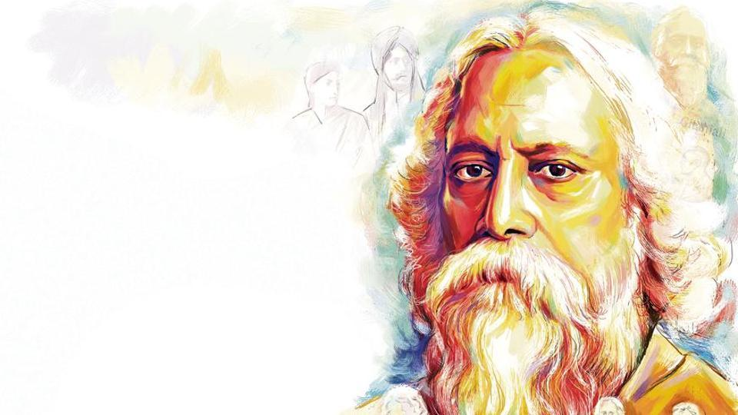



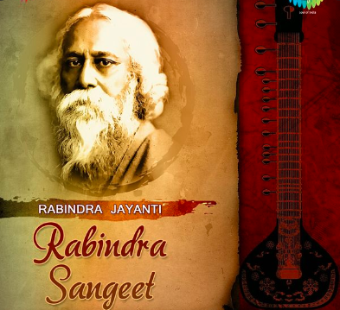

Notes:
https://www.facebook.com/baokefb - fb Nguyễn Nhâm -0981.713.891

Slide 10
II. KHÁM PHÁ
VĂN BẢN
Notes:
https://www.facebook.com/baokefb - fb Nguyễn Nhâm -0981.713.891

Slide 11
1. Tìm hiểu chung
Notes:
https://www.facebook.com/baokefb - fb Nguyễn Nhâm -0981.713.891

Slide 12


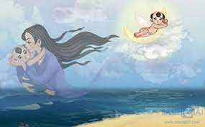

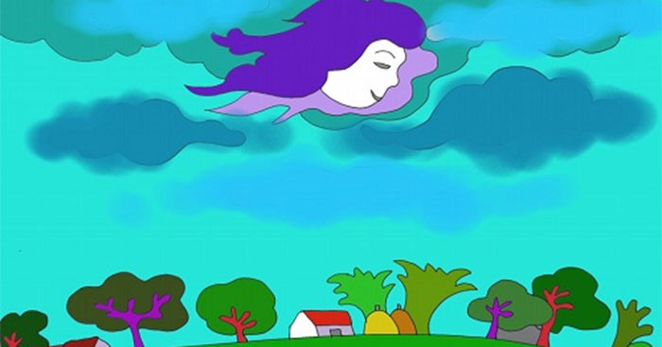

Người kể chuyện: Em bé kể câu chuyện tưởng tượng của em với mẹ
Phương thức biểu đạt: biểu cảm kết hợp tự sự, miêu tả
Thể loại: thơ văn xuôi (thơ tự do)

Slide 13

2. Lời mời gọi của những người “trên mây” và “trong sóng”

Slide 14
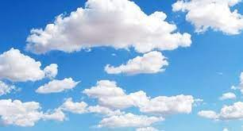
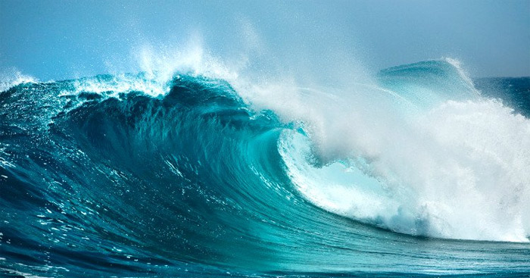
Thế giới “trên mây” | Thế giới “trong sóng”
Nhận xét:
Notes:
https://www.facebook.com/baokefb - fb Nguyễn Nhâm -0981.713.891

Slide 15
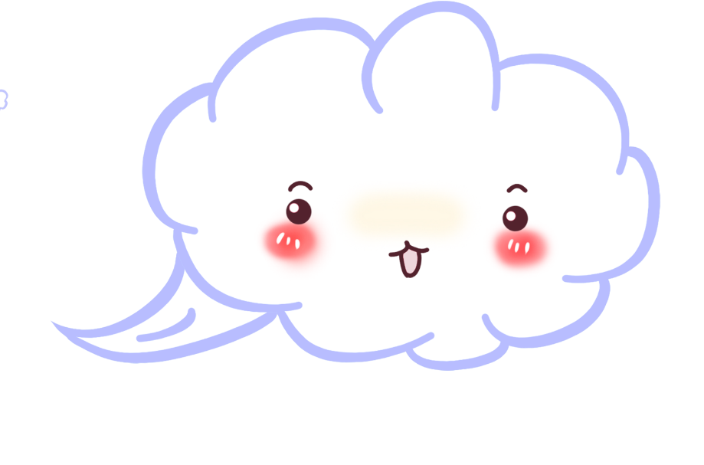


Thế giới của những người sống “trên mây”:
Rực rỡ, lung linh, huyền ảo
(ánh sáng mặt trời vàng buổi bình minh,
ánh sáng vầng trăng bạc khi đêm về)
Thế giới của những người sống “trên mây”:
Rực rỡ, lung linh, huyền ảo
(ánh sáng mặt trời vàng buổi bình minh,
ánh sáng vầng trăng bạc khi đêm về)
Xa xôi, cao rộng, rực rỡ sắc màu, chứa đựng biết bao điều bí ẩn

Slide 16
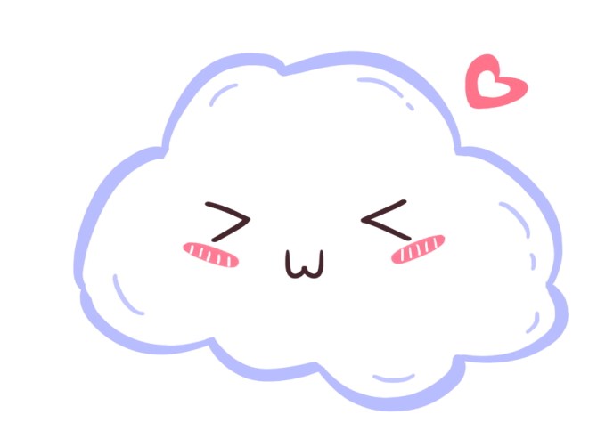
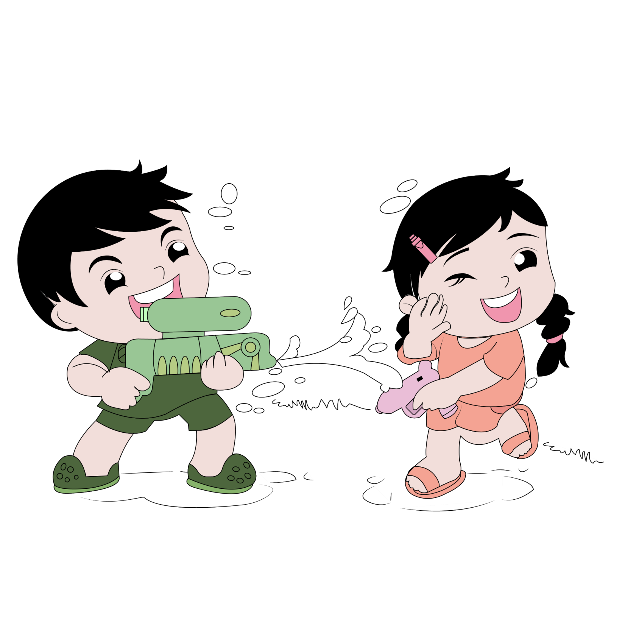
Em bé hỏi cách đến với họ:
“Làm thế nào để lân đó, ra ngoài đó”
Tâm trạng háo hức, thích thú, tò mò, muốn khám phá thế giới thần tiên, được vui với những trò thú vị, hấp dẫn
Notes:
https://www.facebook.com/baokefb - fb Nguyễn Nhâm -0981.713.891

Slide 17
3. Lời từ chối
của em bé

Slide 18
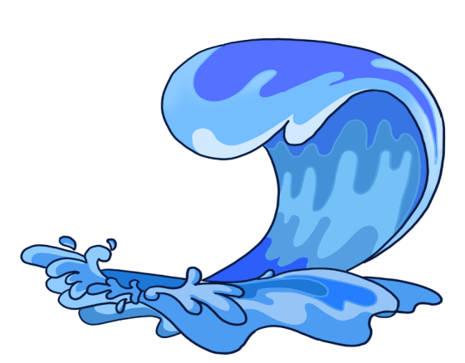

Nhưng làm thế nào
mình lên đó được
Em bé băn khoăn
Nhưng làm thế nào
mình ra ngoài đó được?
Vừa có những khao khát khám phá thế giới bên ngoài, vừa muốn ở nhà với mẹ
Miêu tả tinh tế tâm lí trẻ thơ

Slide 19
Làm sao có thể rời mẹ mà đến được?
Lời từ chối của em bé
Làm sao có thể rời mẹ
mà đi được?
Sự mong mỏi, chờ đợi của em về nhà đã chiến thắng những cuộc phiêu du
Muốn được ở bên mẹ, làm mẹ vui và được mẹ yêu thương, che chở

Slide 20
4. Trò chơi
của em bé

Slide 21
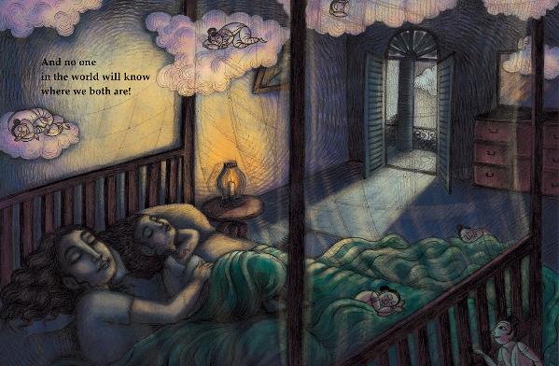
THẢO LUẬN NHÓM
NHÓM 1,4: Trong bài thơ, em bé đã tổ chức mấy trò chơi? Đó là những trò chơi gì?
NHÓM 2,5: Trong trò chơi ấy, em bé phân vai như thế nào? Theo em, sự phân vai ấy có phù hợp không? Vì sao?
NHÓM 3,6: Em cảm nhận được gì về tình cảm mẹ con được thể hiện qua những trò chơi ấy?

Slide 22
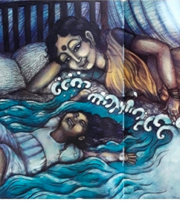
Tình cảm mẹ dành cho em bé
Muốn ở bên chăm sóc, chở che, vỗ về
Mẹ như ánh trăng dịu hiền soi sáng bước chân con, bờ biển bao dung
ôm ấp vỗ về
Ca ngợi, tôn vinh tình mẫu tử bao la, thiêng liêng và vĩnh cửu

Slide 23
5. Đặc trưng của thơ

Slide 24
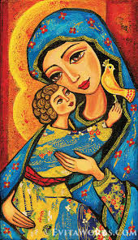
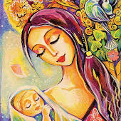
Khác nhau | Các văn bản thơ em đã học ở Bài 2 trong sách Ngữ vãn 7, tập một | Mây và sóng
Số tiếng trong các dòng
Số dòng trong một bài
Vần
Nhịp
Giống nhau

Slide 25

III. Tổng kết

Slide 26

Thơ văn cuôi, có lời kể xen đối thoại
NGHỆ THUẬT
Sử dụng phép lặp, nhưng có sự biến hoá và phát triển
Xây dựng hình ảnh thiên nhiên giàu ý nghĩa tượng trưng

Slide 27
NỘI DUNG
Bài thơ thể hiện tình yêu tha thiết của em bé đối với mẹ, ca ngợi tình mẫu tử thiêng liêng, bất diệt
Tình cảm yêu mến thiết tha với trẻ em của nhà thơ, với thiên nhiên, cuộc đời bình dị

Slide 28
III. Luyện tập

Slide 29

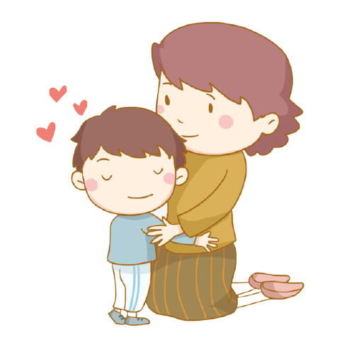
Những điều em nhận biết và làm được | Những điều em còn băn khoăn

Slide 30

Hãy tưởng tượng em là người đang trò chuyện với mây và sóng. Viết đoạn văn (5-7 câu) về cuộc trò chuyện ấy.

Slide 31

Chúc các con học tốt

